Slide 1
Red de Contralorías Ciudadanas
de la Ciudad de México
Dirección General de Contralorías Ciudadanas
Enero
2016

Slide 2
ANTECEDENTES
Desde el año 2000, el Gobierno de la Ciudad de México promueve y facilita la participación ciudadana en todos sus asuntos públicos. Con el fin de llevar a cabo una debida transparencia y la rendición de cuentas en la actuación gubernamental.
(Programa General de Desarrollo del Distrito Federal 2000-2006)

Slide 3
ANTECEDENTES
Con la finalidad de impulsar la participación ciudadana, se normó la vigilancia permanente de las y los ciudadanos, dentro del Programa General de Desarrollo de la Ciudad de México y en los Programas Delegacionales.
(Art. 60 de la Ley de Planeación del Desarrollo del Distrito Federal)

Slide 4
ANTECEDENTES
En el 2001, se contempló la participación de la ciudadanía en la vigilancia de los Comités y Subcomités de la Administración Pública de la Ciudad de México para lograr una mejor administración de los recursos públicos respecto de las Adquisiciones, Arrendamientos de Bienes Muebles y Prestación de Servicios, de Obras Públicas y Servicios Relacionados.
(Acuerdo del Jefe de Gobierno para la vigilancia ciudadana dentro de los Órganos Colegiados del Gobierno)

Slide 5
ANTECEDENTES
En el año 2002 se creó la Dirección Ejecutiva de Contraloría Ciudadana y se establecieron las funciones y atribuciones de esta nueva Dirección para materializar la conducción y aplicación del Programa de Contraloría Ciudadana; la cual consiste en promover los procesos de transparencia de la gestión pública, rendición de cuentas y evaluación de la Administración Pública, a través de la vigilancia ejercida por las y los Contralores Ciudadanos.
Manual de Organización de la Contraloría General

Slide 6
ANTECEDENTES
En 2004, se consolidó el marco normativo de actuación de las y los contralores ciudadanos que participan en los cuerpos colegiados de la Administración Pública del Gobierno de la Ciudad de México y en el año 2011, fueron publicados los derechos y obligaciones de las y los Contralores Ciudadanos.
(Artículo 65 y 66 de la Ley de Participación Ciudadana del Distrito Federal)

Slide 7
ANTECEDENTES
El 30 de marzo de 2009, se publicó la reestructuración orgánica de la Contraloría General, que en lo referente a la Dirección Ejecutiva Contralorías Ciudadanas, se transforma a Dirección General de Contralorías Ciudadanas.
Área encargada de coordinar y supervisar las acciones que contribuyan a que se ejerza el derecho ciudadano de participar en la definición, instrumentación, vigilancia, evaluación y control en el manejo de las finanzas públicas, en beneficio de la ciudadanía.
Manual de Organización de la Contraloría General

Slide 8
MARCO JURÍDICO DE LA DIRECCIÓN
GENERAL DE CONTRALORÍAS CIUDADANAS
Constitución Política de los Estados Unidos Mexicanos
Estatuto de Gobierno de la Ciudad de México
Ley Federal de Responsabilidades de los Servidores Públicos
Ley de Participación Ciudadana de la Ciudad de México
Ley de Adquisiciones para el Distrito Federal
Ley de Obras Públicas de la Ciudad de México
Ley de Transparencia y Acceso a la Información Pública de la Ciudad de México
Ley de Protección de Datos Personales para el Distrito Federal
Ley Orgánica de la Administración Pública de la Ciudad de México
Reglamento Interior de la Administración Pública de la Ciudad de México
Reglamento de la Ley de Obras Públicas de la Ciudad de México
Reglamento de la Ley de Adquisiciones para el Distrito Federal
Decreto de Presupuesto de Egresos de la Ciudad de México

Slide 9
FACULTADES Y ATRIBUCIONES DE LA DIRECCIÓN
GENERAL DE CONTRALORÍAS CIUDADANAS
De acuerdo a los establecido en el artículo 112 del Reglamento Interior de la Administración Pública de la Ciudad de México, corresponde a la Dirección General de Contralorías Ciudadanas:
I. Promover los principios de transparencia, legalidad, honradez y rendición de cuentas en el ejercicio del gasto público, en la prestación de los servicios públicos, en los programas y acciones de gobierno así como en la actuación y desempeño de los servidores públicos de la Administración Pública (…)

Slide 10
FACULTADES Y ATRIBUCIONES DE LA DIRECCIÓN
GENERAL DE CONTRALORÍAS CIUDADANAS
II. Organizar y coordinar la Red de Contralorías Ciudadanas, integrada por personas acreditadas como Contralores Ciudadanos por el Jefe de Gobierno de la Ciudad de México, así como proponer la normatividad para su integración, funcionamiento y la evaluación de sus acciones y resultados.
Subdirección de Regulación e Información
Subdirección de Coordinación y Capacitación
Subdirección de Programación y Evaluación

Slide 11
FACULTADES Y ATRIBUCIONES DE LA DIRECCIÓN
GENERAL DE CONTRALORÍAS CIUDADANAS
IV. Establecer los vínculos necesarios con las Dependencias, Unidades Administrativas, Órganos Político-Administrativos, Órganos Desconcentrados y Entidades de la Administración Pública de la Ciudad de México, para la incorporación y el desarrollo de las actividades de vigilancia, supervisión, control y evaluación que realicen los Contralores Ciudadanos (…)

Slide 12
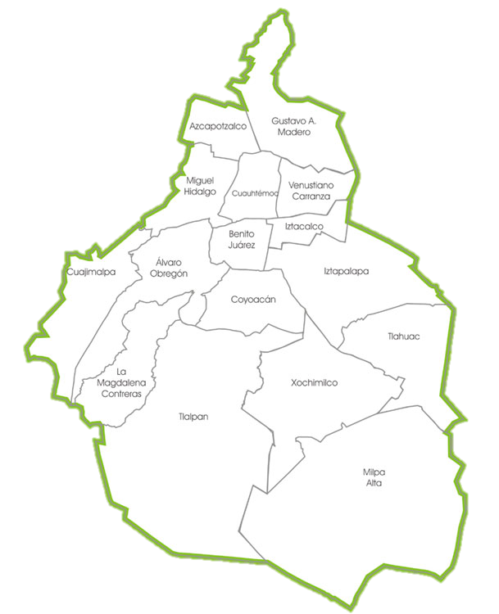
FACULTADES Y ATRIBUCIONES DE LA DIRECCIÓN
GENERAL DE CONTRALORÍAS CIUDADANAS
XIII. Efectuar y coadyuvar con las Unidades Administrativas de la Contraloría General en las visitas, verificaciones, inspecciones y revisiones que se realicen con motivo de los programas y acciones de la Contraloría Ciudadana (…)

Slide 13
FACULTADES Y ATRIBUCIONES DE LA DIRECCIÓN
GENERAL DE CONTRALORÍAS CIUDADANAS
XVI. Promover, capacitar y coordinar la participación ciudadana en la vigilancia de los recursos federales que se aplican en el Distrito Federal.
Agua Potable
De consolidación de reservas urbanas
Rescate de Espacios Públicos
Reordenamiento y rescate de unidades habitacionales
Empleo Temporal
Apoyo Alimentario
Unidades Médicas Móviles
Calidad en la Atención Médica
Protección y el Desarrollo Integral de la Infancia
Seguro de Vida para Jefas de Familia
Programas
Federales 2015

Slide 14
Red de Contralorías
Ciudadanas

Slide 15
ANTECEDENTES
La Ciudad de México es la primera Entidad Federativa del País en la que existe la figura de Contralor Ciudadano, el cual se sustenta jurídicamente en el Estatuto de Gobierno, así como en la Ley de Participación Ciudadana.

Slide 16
LAS Y LOS CONTRALORES CIUDADANOS
Ciudadanas y ciudadanos que:
Asumen el compromiso de colaborar de manera honorífica con la Administración Pública de la Ciudad de México para vigilar, supervisar y garantizar la transparencia, eficacia y eficiencia del gasto público
Acreditados por el Jefe de Gobierno de la Ciudad de México para integrar la Red de Contralorías Ciudadanas.
Art. 61 y 62 de la Ley de Participación Ciudadana de la Ciudad de México

Slide 17
CONTRALORAS Y CONTRALORES CIUDADANOS
Las y los Contralores Ciudadanos son considerados servidores públicos, en términos de lo que establece el artículo 108 de la Constitución Política de los Estados Unidos Mexicanos:
“Artículo 108. Para los efectos de las responsabilidades a que alude este título se reputarán como servidores públicos a los representantes de elección popular, a los miembros del poder judicial federal y del poder judicial de la Ciudad de México, los funcionarios y empleados, y, en general, a toda persona que desempeñe un empleo, cargo o comisión de cualquier naturaleza en la administración publica federal o en el Distrito Federal, así como a los servidores del Instituto Federal Electoral, quienes serán responsables por los actos u omisiones en que incurran en el desempeño de sus respectivas funciones”.

Slide 18
DERECHOS
De acuerdo con lo establecido en el artículo 65 de la Ley de Participación Ciudadana de la Ciudad de México, las y los Contralores Ciudadanos tienen derecho a:
I. Integrar la red de contralorías ciudadanas y participar en sus grupos de trabajo
II. Recibir formación, capacitación, información y asesoría para el desempeño de su encargo
III. Ser convocados a las sesiones de los órganos colegiados en que hayan sido designados
IV. Participar con voz y voto en las decisiones de los órganos colegiados de la Administración Pública de la Ciudad de México, y
V. En caso de tener conocimiento de actos que contravengan las normas que rigen la administración o de actos que afecten el presupuesto, hacer las denuncias ante las autoridades correspondientes

Slide 19
OBLIGACIONES
Por su parte, el artículo 66 de la Ley de Participación Ciudadana de la Ciudad de México, establece las obligaciones de las y los Contralores Ciudadanos:
I. Asistir puntualmente a las sesiones ordinarias y extraordinarias del órgano colegiado en el que hayan sido asignados
II. Conducirse con respeto y veracidad durante las sesiones del órgano colegiado y al expresar sus puntos de vista, sugerencias o propuestas sobre los asuntos tratados
III. Vigilar el cumplimiento de las leyes, reglamentos y demás disposiciones legales aplicables en los casos que tenga conocimiento por motivo de su encargo
IV. Emitir su voto en los asuntos que se presenten durante las sesiones del órgano colegiado

Slide 20
FUNCIONES
Promover mejoras:
En los procesos de diagnóstico y planeación comunitaria
En los programas o acciones de recuperación y preservación de espacios
Para impulsar y fortalecer la participación ciudadana
Para incrementar la legalidad, transparencia y rendición de cuentas
En Planes, programas, obras y acciones para el bienestar comunitario y mejoramiento del entorno
Art. 112 del Reglamento Interior de la Administración Pública

Slide 21
FUNCIONES
Elaborar
Diagnósticos comunitarios, identificando fortalezas, debilidades y necesidades
Participar
En los procesos de planeación comunitaria y diseño de estrategias de mejoramiento
A difusiones, capacitaciones y promociones para el bienestar comunitario y mejoramiento del entorno
Asistir
Vigilar
El debido cumplimiento de obras, programas, adquisiciones o acciones de Gobierno
Verificar
La entrega, recepción, funcionamiento, mantenimiento y preservación de espacios públicos
El desempeño de los servidores públicos con base en los principios de legalidad, honradez, imparcialidad, eficiencia y eficacia
Evaluar
Informar
A la Dirección General sobre posibles irregularidades, deficiencias u omisiones detectadas en el desempeño de sus funciones
Formular
Las quejas o denuncias correspondientes
Art. 112 del Reglamento Interior de la Administración Pública

Slide 22
Importancia de la
Red de Contralorías Ciudadanas

Slide 23
VINCULACIÓN SOCIAL
En la actualidad, los mecanismos de rendición de cuentas, favorecen la transparencia y consolidan un gobierno eficiente y cercano con la ciudadanía, motivo por el cual, el Gobierno de la Ciudad de México instrumentó la Red de Contralorías Ciudadanas como mecanismo de participación que permite a las y los ciudadanos se incorporen de forma activa en los procedimientos de contratación y así, hacer efectivo el derecho de las y los ciudadanos a vigilar, supervisar y garantizar la transparencia, eficacia y eficiencia del gasto público.

Slide 24
SOCIEDAD INFORMADA Y PARTICIPATIVA
Es importante construir una sociedad informada y participativa, motivo por el cual, el Gobierno de la Ciudad de México involucra a la sociedad civil en todos los procesos de fiscalización de los recursos públicos que son aplicados dentro de la Administración Pública de su Gobierno; así como en la participación de algunos recursos conferidos por el Gobierno Federal, con el objetivo de constatar la buena aplicación de los recursos.

Slide 25
PROCESOS TRANSPARENTES
La figura del Contralor Ciudadano permite contar con procesos transparentes en la Gestión Pública, ya que en cada Órgano Colegiado existente en la Administración Pública de la Ciudad de México se cuenta con la participación de dos Contraloras y Contralores Ciudadanos con derecho a voz y voto para la toma de decisión.

Slide 26
CIUDADANÍA ACTIVA
El compromiso de la sociedad para formar parte en la toma de decisiones gubernamentales, es una parte de la cotidianidad en la Ciudad de México.
Para fomentar esto, las y los ciudadanos participan en los procesos de:
Obras Públicas
Adquisiciones y Servicios
Operativos
Programas Federales

Slide 27
DENUNCIA CIUDADANA
Por medio de las Contraloras y Contralores Ciudadanos se detectan irregularidades de las personas servidoras públicas y se da vista a la Dirección General de Contralorías Ciudadanas para que a través del módulo de denuncia de la Contraloría Ciudadana, Sistema de Denuncia Ciudadana (SIDEC) se registren dichas quejas y denuncias para un adecuado seguimiento y en los casos que sea necesario se inicien los procedimientos administrativos correspondientes.

Slide 28
COMBATE A LA CORRUPCIÓN
Participación Ciudadana
Aceptación Gubernamental
Compromisos políticos y combate a la corrupción
A pesar de las limitantes que se han presentado; la participación de las y los Contralores Ciudadanos está sentando las nuevas bases a favor de la conciliación de intereses, la estabilidad social y la gobernabilidad.

Slide 29
Difusión

Slide 30
CONVOCATORIA 2015
El pasado 7 de octubre de 2015 se publicó en la Gaceta Oficial del Distrito Federal la Convocatoria para participar como Contralora o Contralor Ciudadano

Slide 31
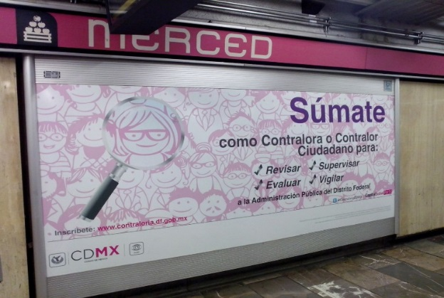
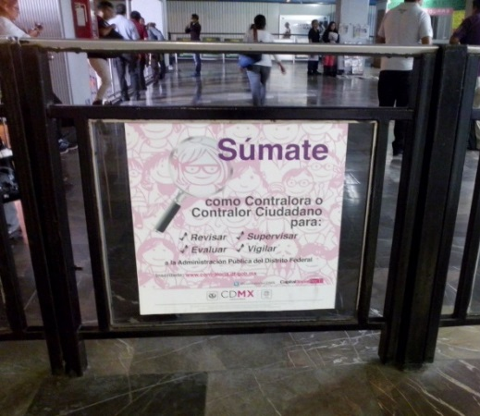
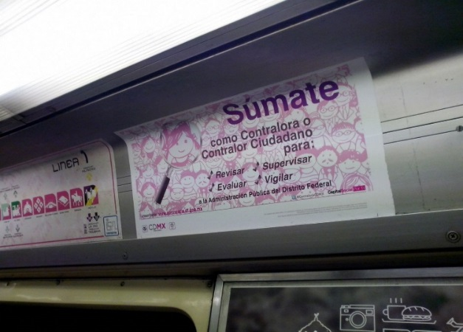
DIFUSIÓN
Se llevó a cabo una campaña de difusión masiva en el Sistema de Transporte Colectivo Metro:
30 Paneles de Anden
30 Paneles de Banca
50 Barandales
300 Dovelas
300 Cabeceras

Slide 32
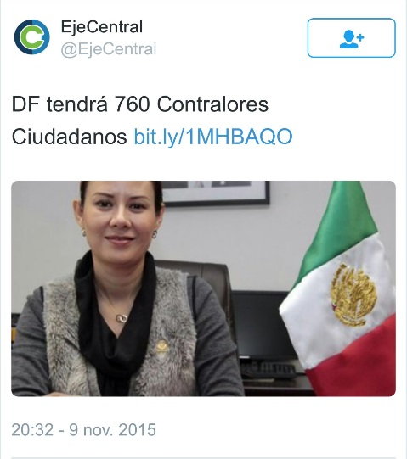
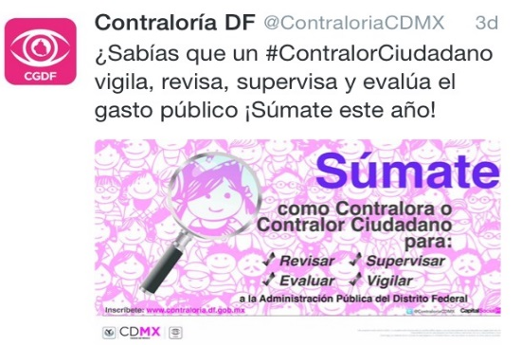
REDES SOCIALES
La estrategia de difusión en Redes Sociales se llevó a cabo en tres etapas:
Difusión de Fechas
Funciones de las y los Contralores Ciudadanos
Invitación y Requisitos

Slide 33
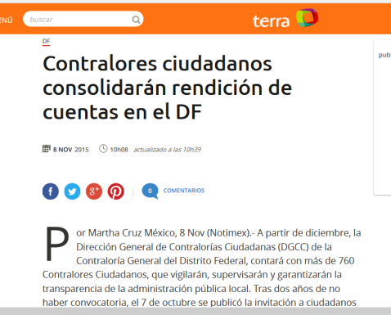
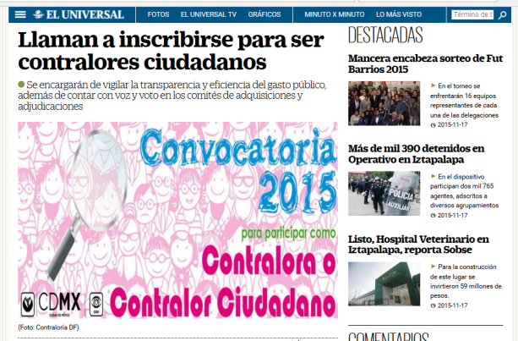
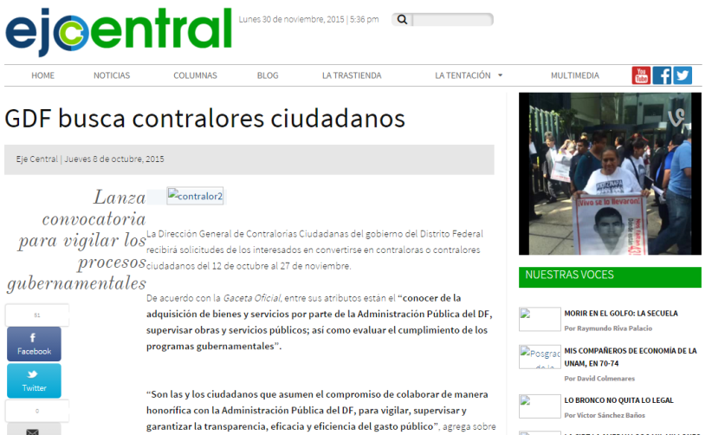
MEDIOS ELECTRÓNICOS
La difusión de la convocatoria para participar en el Programa de Contralorías Ciudadanas, también tuvo impacto en diversos sitios de internet.
(http://bit.ly/1IwkiVR)
(http://eluni.mx/1Pos8ZE)
(http://bit.ly/1Q9AL8S)

Slide 34
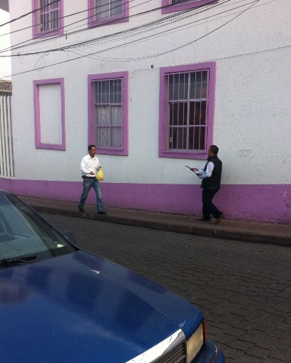
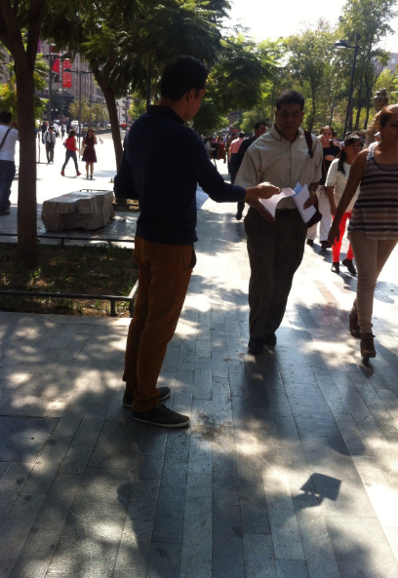
VOLANTEO
Se implementó una campaña de volanteo en inmediaciones de los 16 edificios delegacionales del Distrito Federal y en zonas de alta afluencia como:
Plaza de la Constitución
Glorieta de Insurgentes
Exterior del edificio de la PROFECO
Sistema de Transporte Colectivo Metro
Bellas Artes
Alameda Central

Slide 35
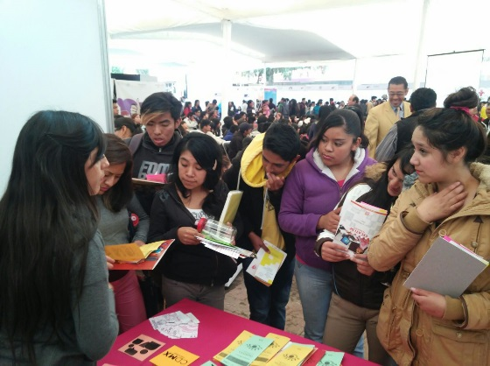
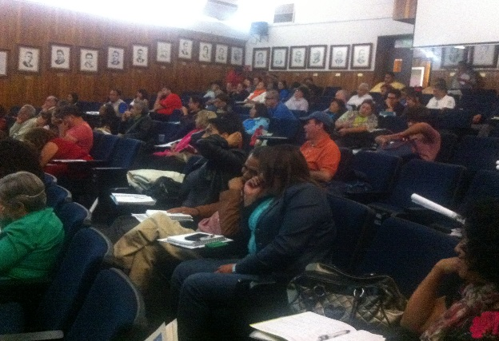
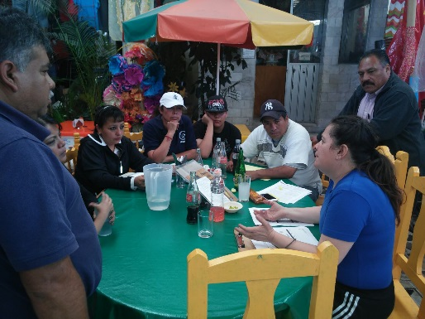
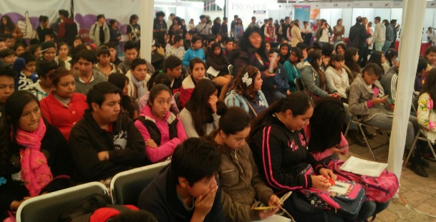
SESIONES INFORMATIVAS
Sesiones impartidas a:
18 Comités de Contraloría Social
5 Comités Vecinales
8 Asociaciones Civiles y Organizaciones no Gubernamentales
2 Instituciones Educativas
13 Ciudadanía en General
Dependencias de la CDMX
INFO-DF en el Curso de Inducción de 100 personas
Integrantes del Pabellón Cultural de la Declaratoria CDMX Ciudad Amigable LGBTTTI de COPRED

Slide 36
RED DE CONTRALORÍAS CIUDADANAS
Al cierre del 2015 se tiene registro de:
751
Contraloras y Contralores Ciudadanos
Inscritos en la Red de Contralorías Ciudadanas

Slide 37
ESTADÍSTICAS (GENERO Y EDAD)
SEXO
RANGO DE EDAD

Slide 38
ESTADÍSTICAS (NIVEL ACADÉMICO)
ESCOLARIDAD

Slide 39
Resultados

Slide 40
ÓRGANOS COLEGIADOS
100%
Se contó con la participación de dos Contraloras y Contralores Ciudadanos en las decisiones de cada uno de los órganos colegiados existentes en la Administración Pública de la Ciudad de México.
Asistencia en Órganos Colegiados de Obra Pública

Slide 41
Las y los Contralores Ciudadanos participaron en cada una de las votaciones realizadas en los procedimientos de adjudicación de la Ciudad de México.
Además de participar en diferentes procedimientos de adjudicación e invitaciones restringidas llevas a cabo con recursos Federales.
92%
Asistencia en Órganos Colegiados de Adquisiciones

Slide 42
36
Convenios de Colaboración con
Instituciones Académicas
La Red de Contraloría Ciudadana se fortalece con la participación de jóvenes estudiantes y practicantes, como Contraloras y Contralores Ciudadanos, con perfiles profesionales y preparación especializada para la revisión de diferentes procesos de la Administración Pública del Distrito Federal.
Además de contribuir en la formación de una ciudadanía comprometida con la participación y vigilancia gubernamental.

Slide 43
400%
En Operativos de
Verificación Realizados
Para vigilar y supervisar programas de alto impacto social y verificar trámites y servicios

Slide 44
700%
Para vigilar y supervisar programas de alto impacto social y verificar trámites y servicios
En Programas
Federales vigilados

Slide 45
PRESENCIA INTERNACIONAL
Gracias a la destacada participación honorífica y voluntaria de las Contraloras y Contralores Ciudadanos en la vigilancia y verificación dentro de los procesos de la Administración Pública, la Contraloría General de la Ciudad de México, a través de la Dirección General de Contralorías Ciudadanas, se hizo acreedora a una mención especial por parte del Observatorio Internacional de Democracia Participativa, cuyo jurado estuvo conformado por 24 entidades de todo el mundo.

Slide 46
¡GRACIAS!
Mtra. Irene Muñoz Trujillo
Directora General de
Contralorías Ciudadanas
T. 5627-9700 ext 50603
iremunoz@df.gob.mx

